Slide 1
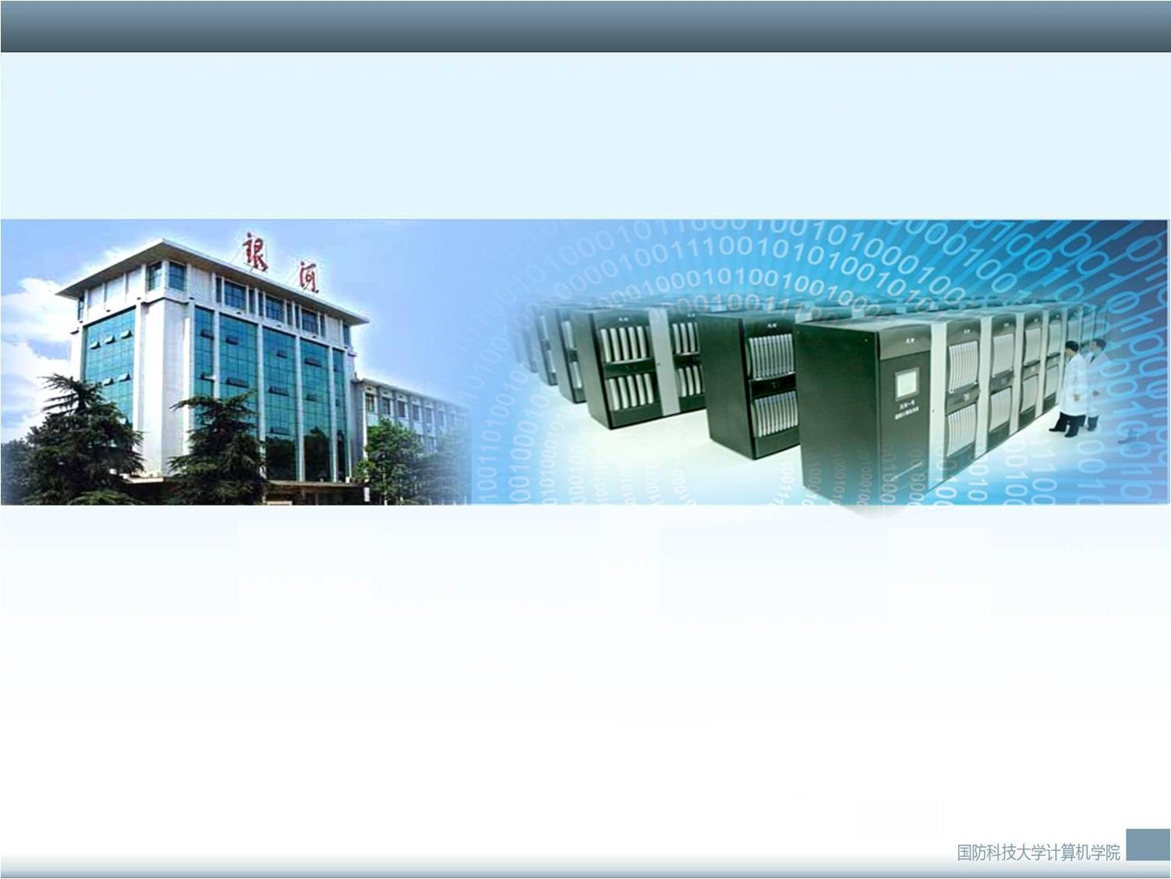
国家精品资源共享课程：计算机体系结构
第三章：流水线技术
国防科技大学计算机学院
主讲人： 教授

Slide 2
第三章 流水线技术

Slide 3
本章内容
  3.1 流水线基本概念
  3.2 MIPS基本流水线
  3.3 流水线中的相关
  3.4 实例分析：MIPS R4000
  3.5 向量处理机
Notes:
重点：3.2 3.3

Slide 4
3.3 流水线中的相关
1. 什么是相关？
  流水线中的相关是指相邻或相近的两条指令因存在
  某种关联，后一条指令不能在原先指定的时钟周期
  开始执行。
  消除相关的基本方法——暂停
  暂停流水线中某条指令及其后面所有指令的执行，
  该指令之前的所有指令继续执行。
Notes:
这里说的是流水线中的相关！
基本的措施是暂停，保证执行的顺序和逻辑顺序一样，
但并不是改进方法。

Slide 5
2. 三种不同类型的相关
  结构相关：当指令在重叠执行过程中，硬件资源满足不了指令重叠执行的要求，发生资源冲突时将产生“结构相关”。
  数据相关：因一条指令需要用到前面指令的结果，而无法与产生结果的指令重叠执行时，就发生了数据相关。
  控制相关：当流水线遇到分支指令和其它会改变PC值的指令时就发生控制相关。
Notes:
相关的分类体现了不同的原因。

Slide 6
3.3.1 流水线的结构相关
  导致结构相关的常见原因：
    功能部件不是全流水
    重复设置的资源数量不足
  实例：当数据和指令存在同一存储器中时，访存指令会引起存储器访问冲突。
    解决方法：
    I. 插入暂停周期 （时空图）
    II. 将指令存储器和数据存储器分离
Notes:
资源冲突前面已经讨论过存储器端口，
但并不止这些。

Slide 7
  避免结构相关的方法：
    所有功能单元完全流水化
    设置足够多的硬件资源
    但是，硬件代价很大！
  有些设计方案允许结构相关存在
    降低成本
    减少功能单元的延迟
Notes:
相关的解决跟代价直接相关。

Slide 8
例3.4 当前许多机器都没有将浮点功能单元完全流水，
比如在MIPS实现中，浮点乘需要5个时钟周期，
但对该指令不流水。请分析由此引起的结构相关
对mdljdp2基准程序在MIPS上运行的性能有何影
响？为简单起见，假设浮点乘法服从均匀分布。
解： mdljdp2中浮点乘法出现的频率约为14%。
最坏情况：每个浮点乘都无法与其它操作重叠执
行，都需要5个周期，此时CPI为1.56
最好情况：可以完全重叠执行，仅需要1个周期，
此时没有性能损失
Notes:
这个例子没有看起来那么复杂。

Slide 9
3.3.2 流水线的数据相关
1. 数据相关简介
  实例： ADD R1， R2，R3
    SUB R4， R1，R5
    AND R6， R1，R7
    OR R8， R1，R9
    XOR R10，R1，R11
产生原因：当指令在流水线中重叠执行时，流水线有可能改变指令读/写操作数的顺序，使之不同于它们在非流水实现时的顺序，这将导致数据相关。
消除方法：向流水线中插入暂停周期
Notes:
数据相关是程序本身的特性在流水线中的—反映。

Slide 10
2. 通过定向技术减少数据相关带来的暂停
定向(forwarding)，也称为旁路(bypassing)
工作过程
主要思路：将计算结果从其产生的地方直接送到真正需要它的地方，就可以避免暂停。
  寄存器文件EX/MEM中的ALU运算结果总是回送到ALU的输入寄存器
  从定向通路得到输入数据的ALU操作不必从源寄存器中读取操作数
Notes:
典型的解决方法。
MIPS的两种定向可能。

Slide 11
2. 通过定向技术减少数据相关带来的暂停
进一步推广：一个结果不仅可以从某一功能单元的输出定向到其自身的输入，而且还可以定向到其它功能单元的输入。 (举例)
在MIPS中，任何流水寄存器到任何功能单元的输入都可能需要定向路径，将形成复杂的旁路网络。
两条指令访问同一存储单元，也可能引起数据相关，例如访问数据Cache失效时。
本章只讨论寄存器数据相关！
Notes:
扩展到MIPS的其它部分，和其它流水线
这是一种普适的方法。

Slide 12
3. 数据相关的分类
两条指令 i 和 j，都会访问同一寄存器R，假设i 先进入流水线，则它们对R有四种不同的访问顺序：
(1) 写后读( RAW ) —— i 写j 读
  如果j 在i 完成写之前从R 中读出数据，将得到错误的结果！
  最常见的数据相关，严重制约了CPU的性能，是程序最重要的特征之一！
Notes:
分类体现了程序的逻辑关系。

Slide 13
3. 数据相关的分类
(2) 写后写( WAW ) —— i 写j 写
  如果j 在i 之前完成写操作，R中将保存错误的结果！
  MIPS流水线不会出现这种相关！
  当流水线中有多个段可以写回，而且当流水线暂停某条指令的执行时，其后的指令可以继续前进时，可能引起这种类型的相关。
  举例
Notes:
注意英文和中文的写法及读法。

Slide 14
3. 数据相关的分类
(3) 读后写(WAR ) —— i 读j 写
  如果j 先将数据写入R，i 将读出错误的结果！
  MIPS流水线不会出现这种类型的相关！
  当有些指令在流水段后半部分读源操作数，另一些指令在流水线前半部分写结果，可能引起这种类型的相关。
(4) 读后读(RAR ) —— i 读j 读
  不引起数据相关！

Slide 15
4. 需要暂停的数据相关
  并非所有数据相关都可以通过定向技术解决。
    例： LW R1，0（R2）
        SUB R4，R1，R5
        AND R6，R1，R7
        OR R8，R1，R9
  增加流水线“流水线互锁”部件，当互锁硬件发现这种相关后，就暂停流水线，直到相关消除。
  这种情况下，暂停的时钟周期数称为“载入延迟”。
  例1 时空图
Notes:
定向能完全解决相关么？
有时再定向也来不及，只好暂停。
有的情况是在定向后才暂停。
暂停必须由硬件的支持才停得住。

Slide 16
5．对数据相关的编译调度方法
  流水线中常常会遇到多种类型的暂停
  例如，计算表达式A=B+C时会出现暂停
  编译器可以通过重新排列代码的顺序来消除这种暂停，这种技术就是“流水线调度”或“指令调度”
  例3.6 请为下列表达式生成没有暂停的MIPS指令序列
  a = b – c；
  d = e – f;
  假设载入延迟为1个时钟周期。 题解
Notes:
软件上的方法有时会使事情变得轻而易举
但这取决于编译器的智能。

Slide 17
6. 对MIPS流水线控制的实现
  指令发射：指令从流水线的译码段进入执行段的过程称为指令发射。
  检测数据相关
    ID段可以检测所有数据相关
    在使用一个操作数的时钟周期的开始(EX和MEM段的开始)检测相关，并确定必需的定向
    流水线相关硬件可以检测到的各种相关情况
Notes:
硬件怎样支持定向和暂停？
在指导指令是什么的时候（最早时候）做决策。

Slide 18
6. 对MIPS流水线控制的实现
例：Load互锁的检测与实现
  在ID段检测是否需要启动Load互锁，必须进行三种比较
  一旦检测到相关，控制部件必须在流水线中插入暂停周期，并使IF和ID段中的指令停止前进
    将ID/EX中控制部分清0
    保持IF/ID的内容不变
Notes:
具体的互锁机制怎么实现？
其实没有想象那么复杂——只是比较前后指令所用的一些寄存器。

Slide 19
6. 对MIPS流水线控制的实现
  定向逻辑的实现
    所有的定向都是从ALU/DM的输出到ALU、DM或0检测单元的输入 (图示)
    形成了一个旁路网络
      需要比较哪些信息？
      ALU输入端应采用多少个输入的MUX？
Notes:
全部定向通路的遍历。

Slide 20
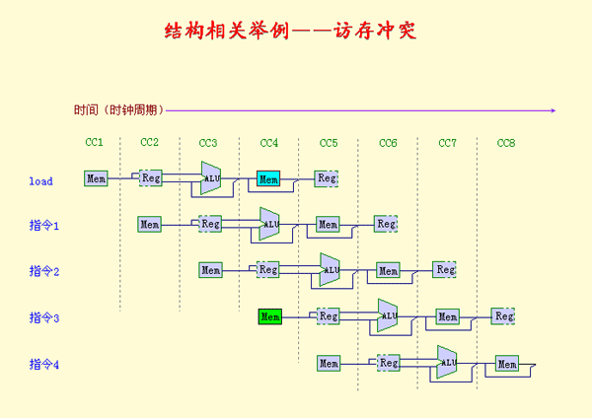
Notes:
资源冲突。

Slide 21
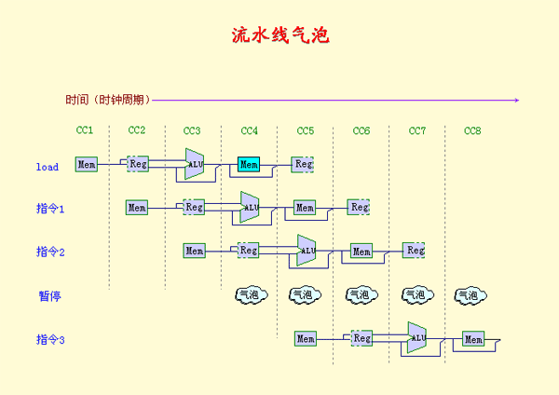
Notes:
暂停的表示方法。

Slide 22
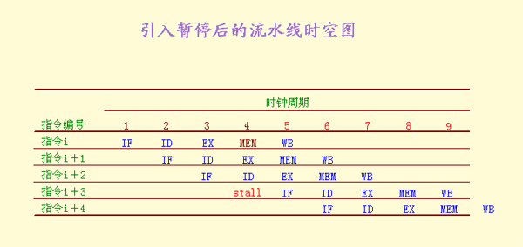
Notes:
简单表示的时空图。

Slide 23
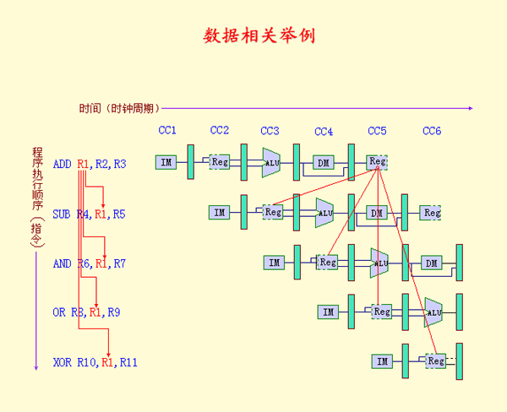
Notes:
注意指令的类型。

Slide 24
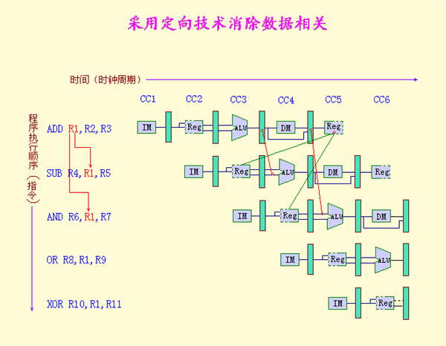
Notes:
定向来得及供应数据给后续指令么？

Slide 25
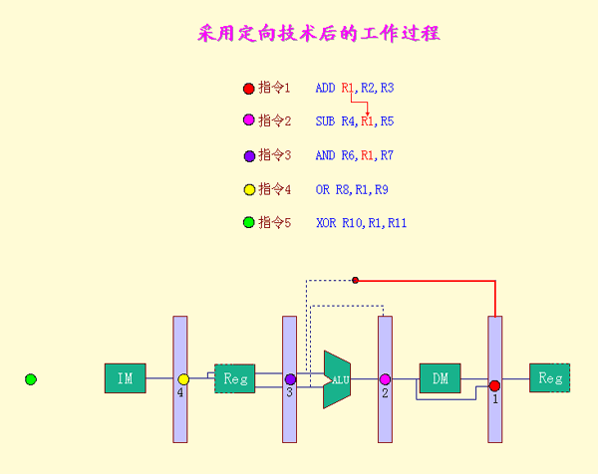
Notes:
这种表示空间感不强，但简单。

Slide 26
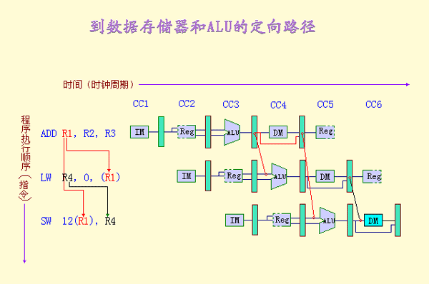
Notes:
定向开始于尽早？不一定。

Slide 27
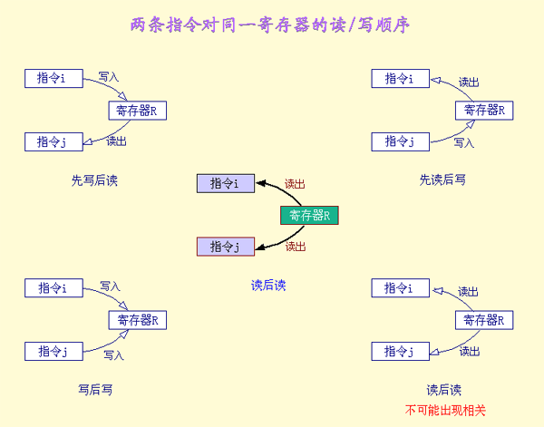

Slide 28
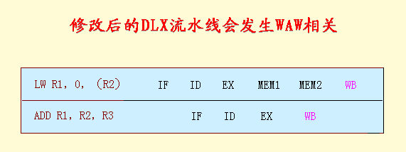
Notes:
提高了一种指令的性能会带来新的问题。

Slide 29
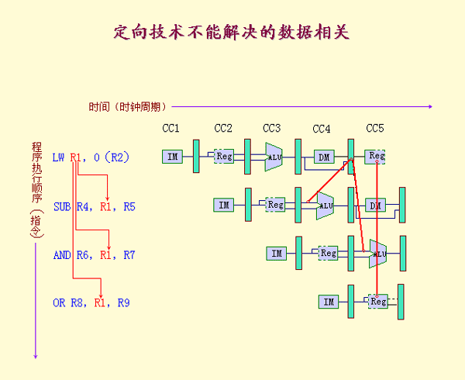

Slide 30
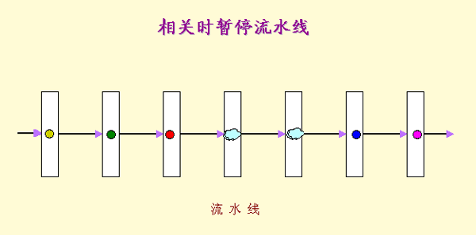
Notes:
暂停的简化表达。

Slide 31
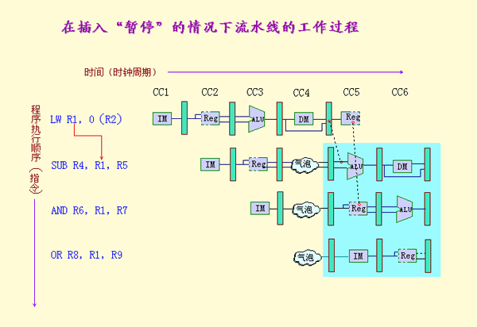

Slide 32
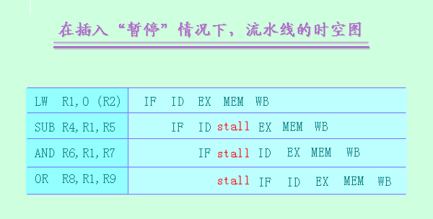

Slide 33
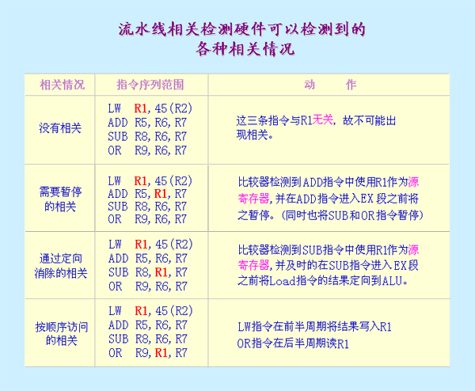
Notes:
无论定向还是暂停都要依赖这些相关检测策略，
这是一个MIPS来说的全集。

Slide 34
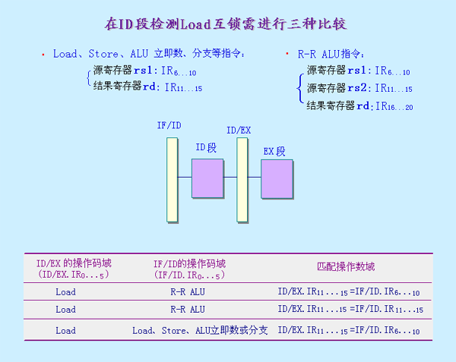
Notes:
具体比较的指令字段和MIPS指令格式的定义有关。

Slide 35
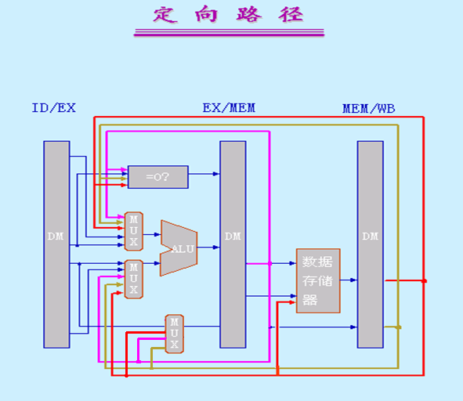
Notes:
所有定向通路，想想它们每条路的作用。

Slide 36
谢谢！

